Slide 1
Nyelvi és képi problémák
Szinonímák: sok féleképen hivatkozhatunk egy objektumra (fogalomra), pl: álmos-kialvatlan
→ gyenge fedés
Poliszémia: a legtöbb szónak több jelentése van, pl: körte, puska
→ gyenge pontosság

Slide 2
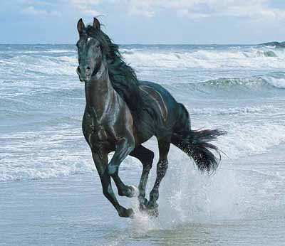
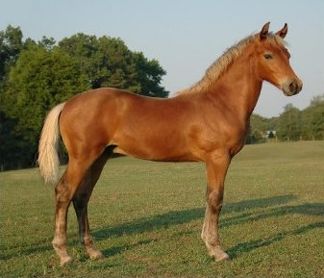
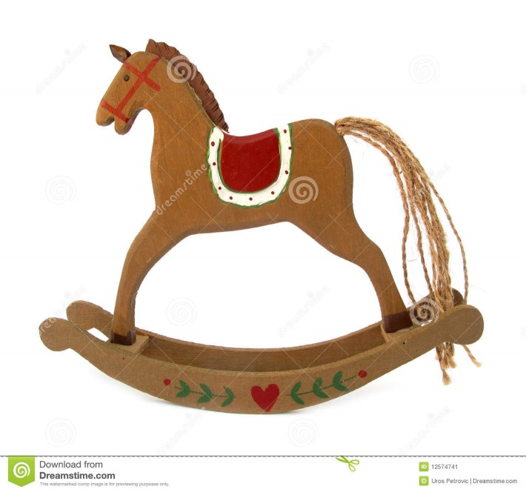
képi „szinoníma”

Slide 3
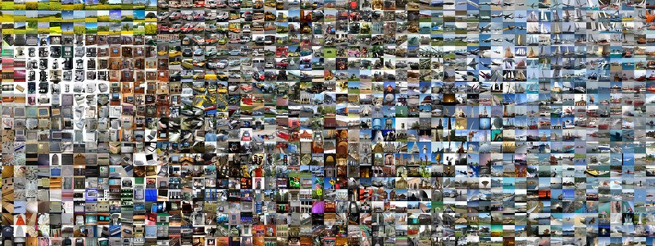
Képek osztályozása
ImageNet: 14,197,122 images,
21841 synsets indexed

Slide 4
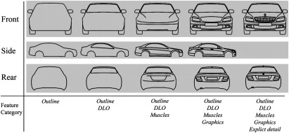
Szociális média képi predikciók
https://www.microsoft.com/cognitive-services/en-us/face-api
https://indico.io/product

Slide 5
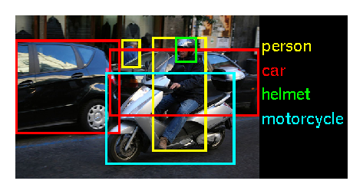
Objektumok azonosítása és követése
https://github.com/teradeep/demo-apps

Slide 6
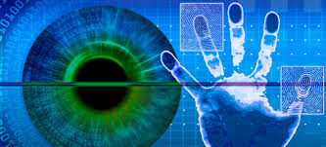
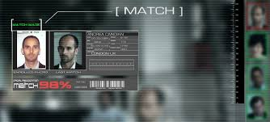
Azonosítás (biometria)

Slide 7
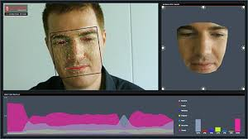
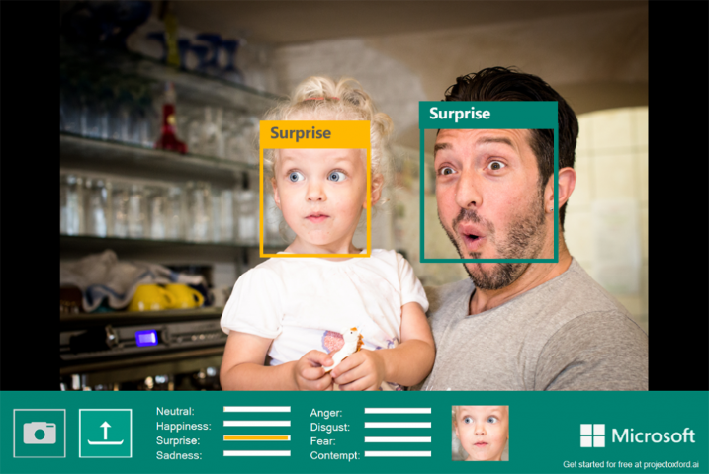
Arckifejezés elemzés

Slide 8
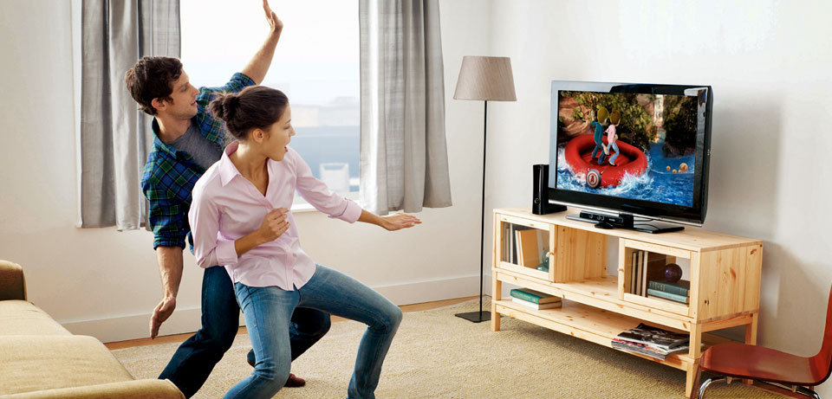
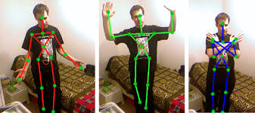
Testtartás azonosítás/követés

